Slide 1
ПРЕЗЕНТАЦИЯ
Из опыта работы воспитателя 1 младшей группы «Непоседы» Протасовой Т.С. МБДОУ № 5 «Радуга»

Slide 2
«Расскажи – и я забуду, покажи –и я запомню, дай попробовать – и пойму» (Китайская пословица)
Развитие сенсорных способностей детей

Slide 3
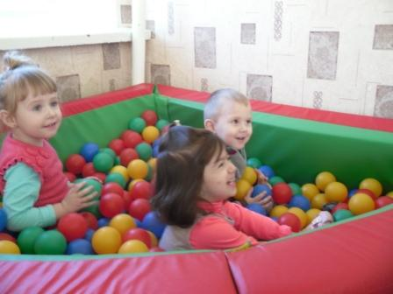
Актуальность
Сенсорное развитие - это развитие у ребенка процессов восприятия и представлений о предметах и явлениях окружающего мира. Успешность сенсорного воспитания в значительной степени зависит от уровня сенсорного развития детей, т.е. насколько совершенно ребенок слышит, видит, осязает окружающее.

Slide 4
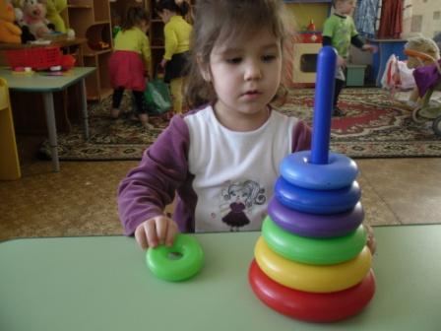
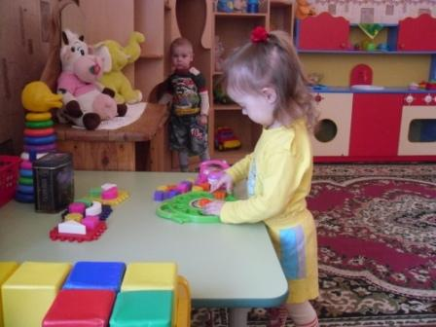
Цель
Развитие чувственного опыта ребенка через ознакомление со свойствами предметов и обогащение знаний способами обследования предметов

Slide 5
Задачи
Создать оптимальные условия для сенсорного воспитания ребенка;
Содействовать развитию сенсорной среды детей путем познания ими формы, цвета, фактуры предметов, сделанных из различного материала (дерево, бумага, ткань);
Обогащать чувственный опыт детей посредством интеграции разнообразных видов деятельности и максимально использовать его для оптимизации познавательной активности;
Составить комплексно-перспективное планирование игр, игровых упражнений, игр –занятий по сенсорному воспитанию;
Повысить уровень знаний у родителей по сенсорному развитию и воспитанию дошкольников.

Slide 6
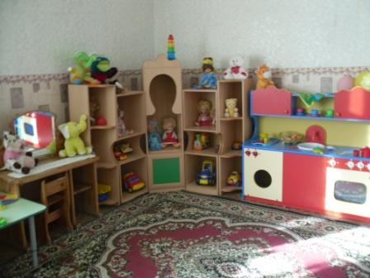
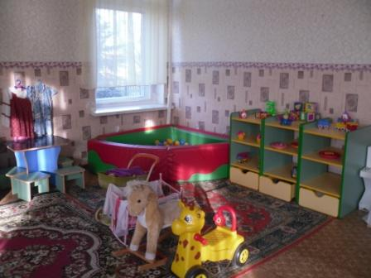
Для успешной работы по сенсорному развитию в группе
создана предметно-развивающая среда

Slide 7
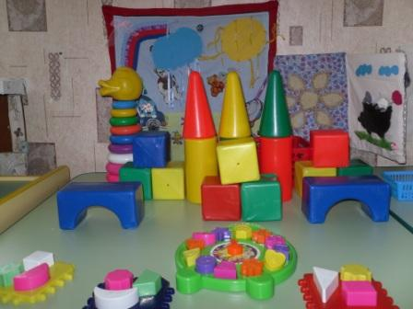
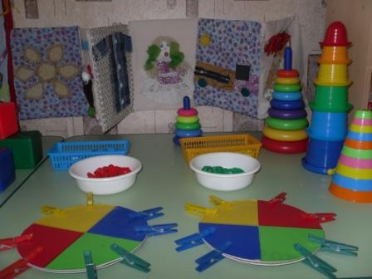
Создание сенсорного уголка

Slide 8
Сенсорное воспитание осуществляется через разные формы работы
Интегративная деятельность
Художественное творчество
Игры-экспериментирования
Дидактические игры
Совместная деятельность
Самостоятельная деятельность
Наблюдения
Проектная деятельность

Slide 9
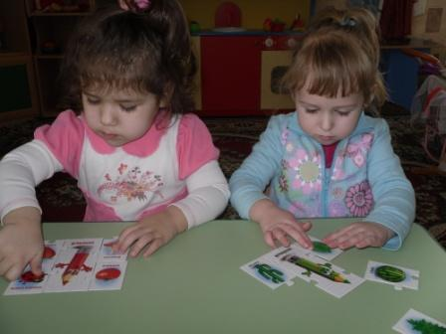
Дидактические игры
В раннем возрасте дети приобретают умения различать предметы по внешним признакам (форма, величина, цвет и др.) и правильно с ними действовать. Обогащение чувственного опыта детей происходит в дидактических играх и упражнениях

Slide 10
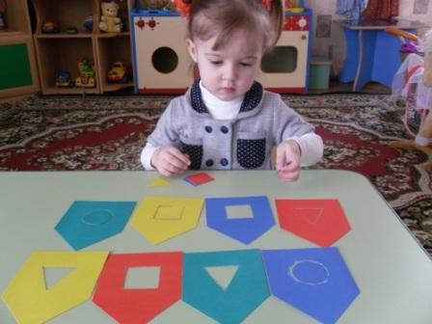
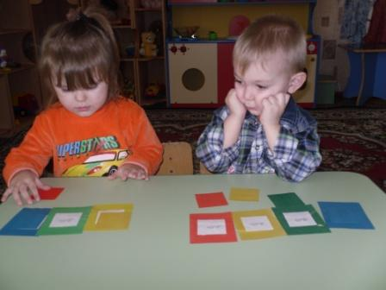
Д/игра «Спрячь мышку»
Д/игра «Подбери окошки»

Slide 11
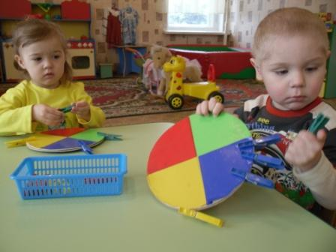
Игры с прищепками
Разноцветные прищепки формируют у ребенка перцептивные действия по обследованию окружающих объектов (рассматривание, ощупывание), учат захватывать предмет в руке, а также выполнять действия с предметами, развивают движения кистей и пальцев рук, развивают зрительно – двигательную координацию.

Slide 12
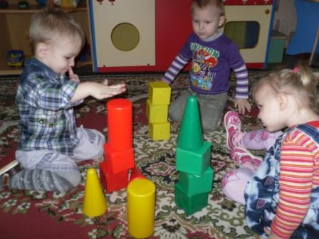
Игры-занятия со строительным материалом
Продолжают знакомство детей с формами, со способами конструирования, побуждают к совместной деятельности со взрослым и желание обыгрывать постройки
.

Slide 13
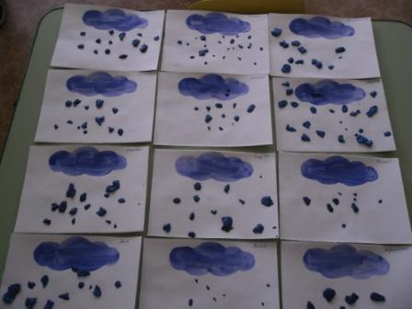
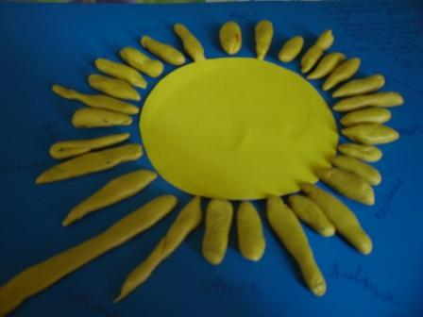
Художественное творчество
Дети учатся в своей работать с разным материалом ,развивается чувство цвета, восприятие предмета.

Slide 14
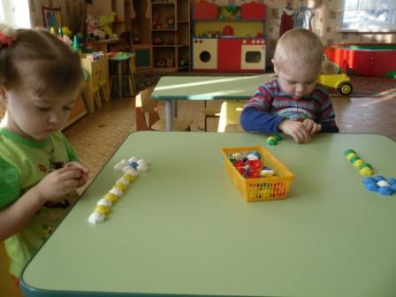
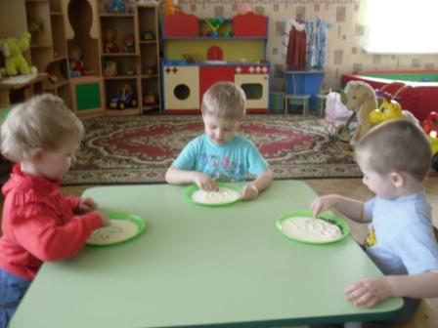
Игры с мозаикой, с крупами
Мозаика –фиксирует внимание детей на том, что цвет может быть использован для изображения разных предметов, учит чередовать объекты по цвету.

Slide 15
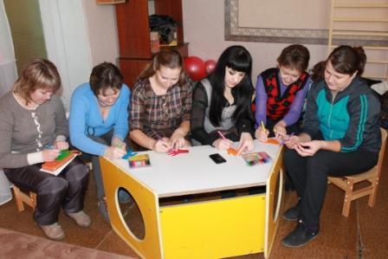
Сотрудничество с родителями
Сотрудничество с родителями
Главными воспитателями являются родители, поэтому мы стараемся сотрудничать с ними. В начале года проведено
Анкетирование родителей для выявления интересов и знаний родителей о сенсорном развитии.
Родительское собрание «Знаем ли мы своего ребенка?».
Консультация «Совместная деятельность родителей и детей»

Slide 16
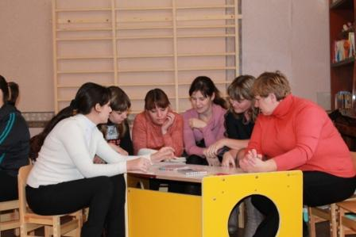
Наглядная информация
«Пальцы помогают говорить»
Мастер –класс «Сенсорное развитие в домашних условиях».
Родительское собрание «Путешествие в страну Сенсорику».
Был проведен конкурс «Сенсорная поделка своими руками», был пополнен сенсорный уголок.

Slide 17
Диагностика уровня развития детей

Slide 18
СПАСИБО ЗА ВНИМАНИЕ

